Slide 1
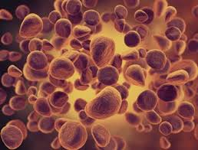
Trường: Đại Học Duy Tân
CÁC BỆNH BẠCH CẦU
(LEUKEMIA TYPES)
Nhóm 16:
Trần Thị Hoàn.
Kiều Thị Thanh Huyền.
Lê Thị Khánh Ly.
Đặng Ngọc My My
Nguyễn Thị Phương Thảo

Slide 2
I. Bệnh bạch cầu cấp:
1.1 Định nghĩa:
Bệnh bạch cầu là một bệnh ác tính của tế bào tiền thân tạo huyết trong đó có tăng sinh loại tế bào non không biệt hóa hoặc biệt hóa rất ít.
Những tế bào bạch cầu tăng sinh không kiểm soát được và thay thế hoàn toàn các phân tử bình thường của tủy xương.
1.2 Nguyên nhân:
Đa số không rõ nguyên nhân.
Hiện nay đã chứng minh được một số nguyên nhân:
Phóng xạ.
Một số chất hóa học.
Một số hóa chất chữa bệnh K ( thuốc procarbazin).
Yếu tố di truyền, địa lý.

Slide 3
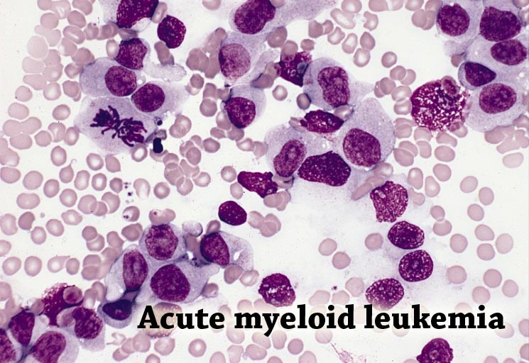
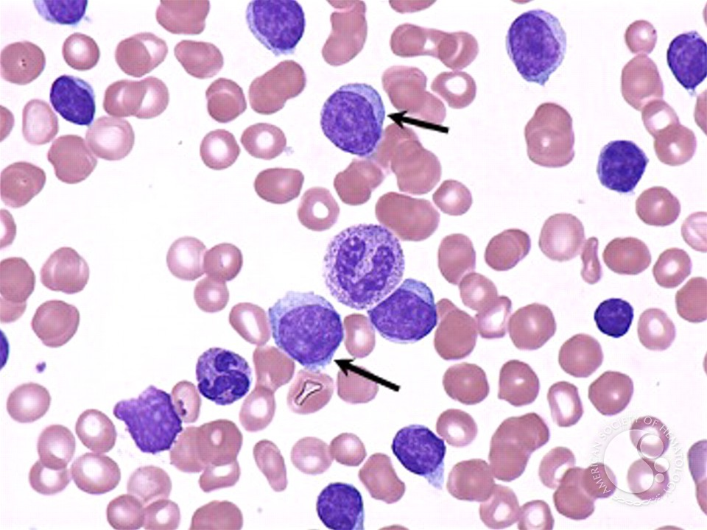
1.3 Phân loại:
Bạch cầu dòng tủy ( Acute Myeloid leukemia) hay gặp ở người lớn.
Bạch cầu cấp nguyên bào ( Acute lymphoid leukemia) hay gặp ở trẻ em.
Acute lymphoid leukemia

Slide 4
1.4 Triệu chứng:
1.4.1 Triệu chứng lâm sàng:
Khởi phát: xanh xao, mệt mỏi, sốt cao hoặc không cao, xuất huyết hoặc nhiễm khuẩn.
Toàn phát: 5 triệu chứng điển hình
Thiếu máu.
Nhiễm khuẩn.
Xuất huyết.
U.
Viêm loét họng miệng có hoạt tử.
1.4.2 Cận lâm sàng:
CTM: Số lượng hồng cầu, tiểu cầu giảm, bạch cầu tăng.
Tủy đồ: giàu tế bào máu, tế bào non nhiều.
Huyết đồ: Nguyên tủy bào chiếm 80 – 90%.
Không có tiền TB, HTB, Stal và bạch cầu non.
Ngoài ra: Fibrinogen giảm, thời gian máu chảy kéo dài.

Slide 5
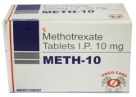
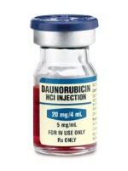
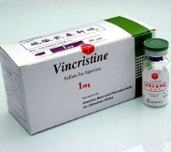
1.5 Điều trị:
- Chống tăng sinh của tế bào ác tính: hoá trị liệu, phóng xạ, miễn dịch trị liệu.
Hóa trị liệu: Phối hợp thuốc.
Phối hợp thuốc phóng xạ trị liệu + ghép tuỷ
Cần phối hợp triệu chứng: KS, dinh dưỡng hợp lý, truyền máu nếu SLHC ≤ 2.000.000/ mm3
Vincristine – 116.000 VND/ 1 lọ
Methotrexate – 36.000 VND/1 ống
Daunorubicin

Slide 6
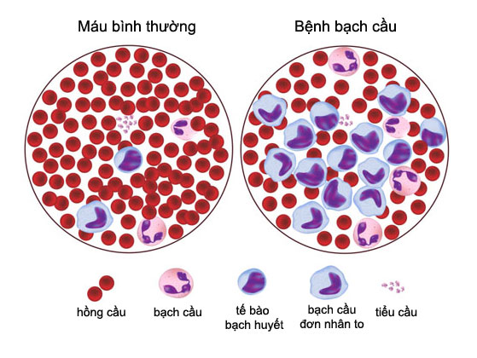
II. Bệnh bạch cầu thể tủy mãn tính:
Là một bệnh máu ác tính có hiện tượng tăng sinh quá sản dòng bạch cầu đã biệt hoá nhiều, nhưng chất lượng bạch cầu không bình thường.
Số lượng bạch cầu tăng cao trong máu ngoại vi và tuỷ xương.
Trong công thức bạch cầu gặp đủ các lứa tuổi từ non đến già không có khoảng trống bạch huyết.
Nguyên nhân: chưa tìm được, có liên quan đến phóng xạ hoá chất.

Slide 7
2.2. Triệu chứng:
2.2.1. Lâm sàng:
- Mệt mỏi, sốt nhẹ, lách to, đau xương
- Khám: lách to; xuất huyết, nhiễm khuẩn
-Bệnh qua 2 giai đoạn:
+ Mãn tính: kéo dài 20 - 40 tháng; không có triệu chứng lâm sàng
+ Chuyển dạng cấp: triệu chứng rõ rệt, nặng
Biến chứng & nguyên nhân tử vong có thể xảy ra do tắc mạch nhiều nơi, nhồi máu lách, vỡ lách, nhiễm khuẩn hoặc xuất huyết nặng.
2.2.2. Cận lâm sàng
Bạch cầu tăng cao > 80.000 BC/ mm3
Acid Uric tăng (thoái hoá nhân TB)
Tuỷ phát triển số lượng tế bào (ưu thế tế bào dòng tuỷ)

Slide 8
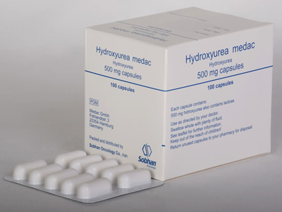
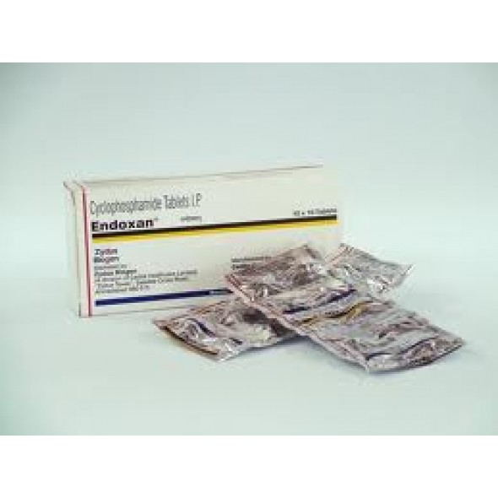
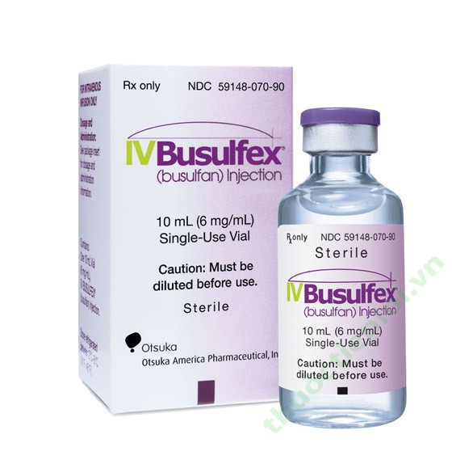
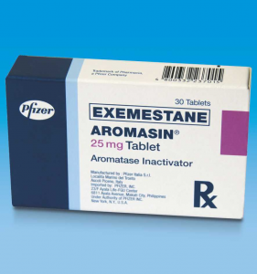
2.3. Điều trị:
Giai đoạn mãn tính: hoá trị liệu, cắt lách, phóng xạ, ghép tuỷ --> kết quả vẫn còn hạn chế
Hoá trị liệu: phối hợp 2 - 3 thuốc.
10.000 VND/ 1 viên
Endoxan – 3.083 VND/ 1 viên
4.820.000 VND / 1 lọ
2.600.000 VND / 1 hộp

Slide 9
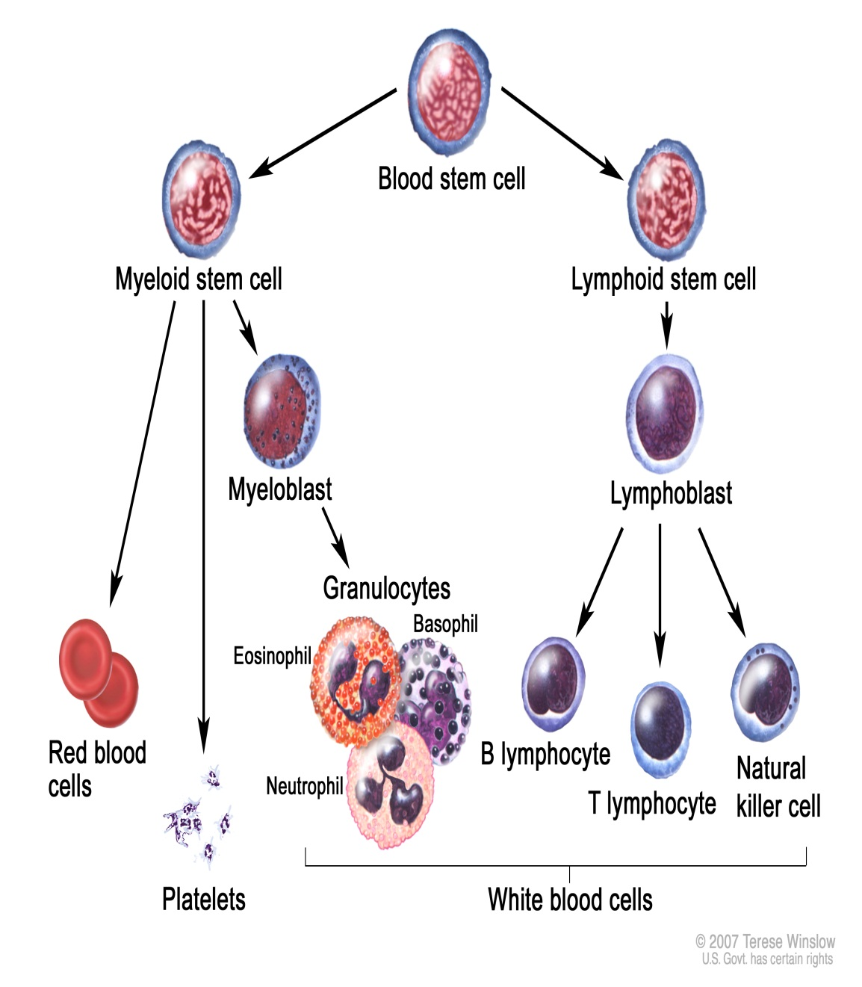
III. Bệnh bạch cầu thể lympho mãn tính:
3.1. Định nghĩa:
- Là bệnh ác tính của
dòng lympho bào B với
sự tích tụ các lympho
bào đời sống dài nhưng
khả năng đáp ứng miễn
dịch kém với các kháng
nguyên.

Slide 10
3.2. Triệu chứng:
Lâm sàng:
Người > 50 tuổi
Giảm MD, tổn thương tuỷ xương, thâm nhiễm lympho bào ở các cơ quan.
Khám:
Gan, lách, hạch to
Gian đoạn sau:
Thiếu máu
xuất huyết
hạch chuyển u lympho tế bào lớn.

Slide 11
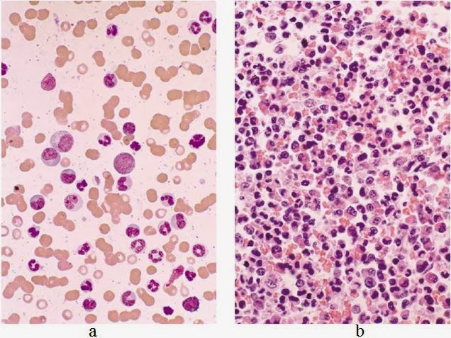
Cận lâm sàng:
SL bạch cầu tăng > 20.000/ mm3. bạch cầu lympho 75-98%
Các lympho bào nhỏ thâm nhiễm tuỷ
Giảm gama - globulin huyết thanh.

Slide 12
3.3. Điều trị:
Chỉ định: thiếu máu, thiếu TC, có hạch to
Thuốc: phối hợp chlorambucil + Prednisolon
Cắt lách nếu dùng thuốc kém hiệu quả.
Thuốc thay thế:
Những người bị bệnh bạch cầu lymphocytic mãn tính thường xuyên mệt mỏi. Bác sĩ có thể điều trị mệt mỏi bằng cách kiểm soát các nguyên nhân tiềm ẩn, nhưng thường một mình thuốc là không đủ. Có thể tìm cứu trợ thông qua các liệu pháp thay thế, chẳng hạn như:
- Tập thể dục.
- Thiền.
- Các kỹ thuật thư giãn.
- Yoga.

Slide 13
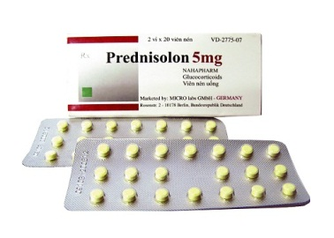
Prednisolon – 400 VND/ 1 viên
chlorambucil

Slide 14
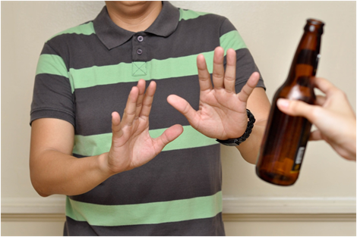
Phong cách sống và biện pháp khắc phục:
Có thể thực hiện các bước để giữ cơ thể khỏe mạnh nếu đã được chẩn đoán bệnh bạch cầu lymphocytic mãn tính. Hãy cố gắng:
Làm những điều có thể để tránh xa nhiễm trùng, giữ lối sống lành mạnh.
Thay đổi lối sống để giảm nguy cơ ung thư thứ 2.
Tái khám đầy đủ, xét nghiệm máu thường xuyên.

